Slide 1
Revista
Escola Bíblica Dominical
EBD 1

Slide 2
A Carta aos Filipenses: O desenvolvimento da vida Cristã
Texto bíblico: Filipenses 3; 4
Texto áureo: Filipenses 3.13-14

Slide 3
Um alerta
Advertência contra os que praticam o mal e que transtornam o evangelho de Cristo.
A circuncisão dos gentios era mera mutilação.
Paulo não se gloriava por sua etnia.
O que importa de verdade é Cristo, que nos faz nova criaturas.

Slide 4
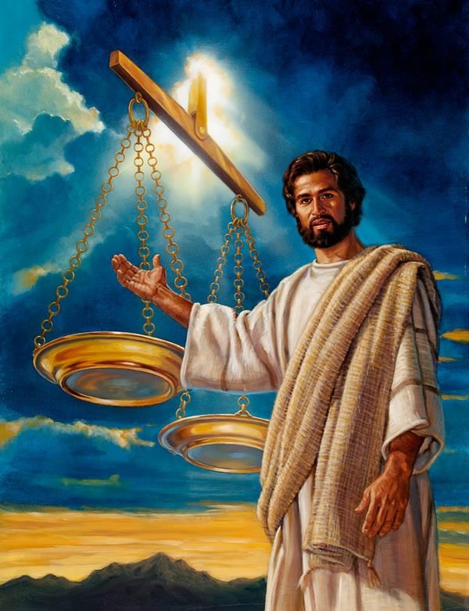
A justiça humana versus a justiça de Cristo.
A justiça humana é insuficiente.
A justiça de Cristo é completa.

Slide 5
A corrida cristã
Movimento
Percurso
Foco
Perseverança
Prêmio.

Slide 6
O cidadão dos céus
Tem exemplo de vida Cristã
Vive no padrão de Cristo
Exorta com lágrimas
Perceber os inimigos da Cruz de Cristo
Espera ansiosamente o Salvador
Terá o corpo conforme o dele.

Slide 7
Palavras finais
Deus é o supridor de todas as necessidades.
Deus deve ser glorificado.
A unidade da Igreja é imprescindível.
Paulo prega a palavra mesmo de dentro da prisão.

